Slide 1


Centro Studi Unioncamere Lombardia
L’andamento economico del comparto edilizia e costruzioni in Lombardia
Consuntivo 2021 e risultati del I° trimestre 2022
ANCE Lombardia
Milano 13 Luglio 2022

Slide 2
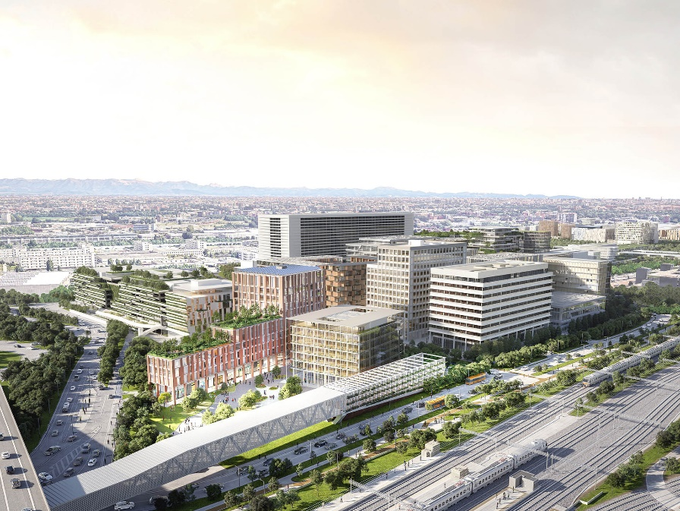
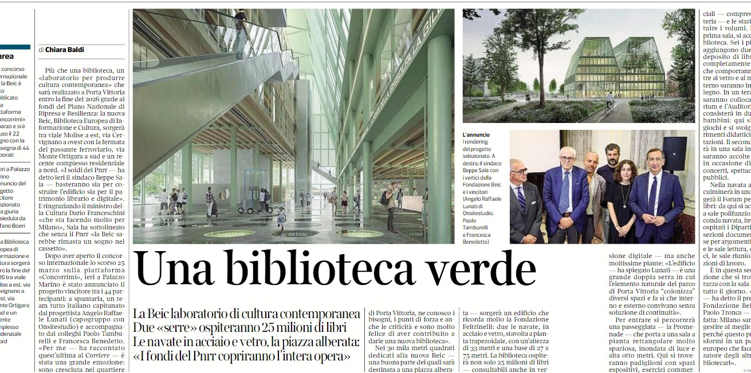

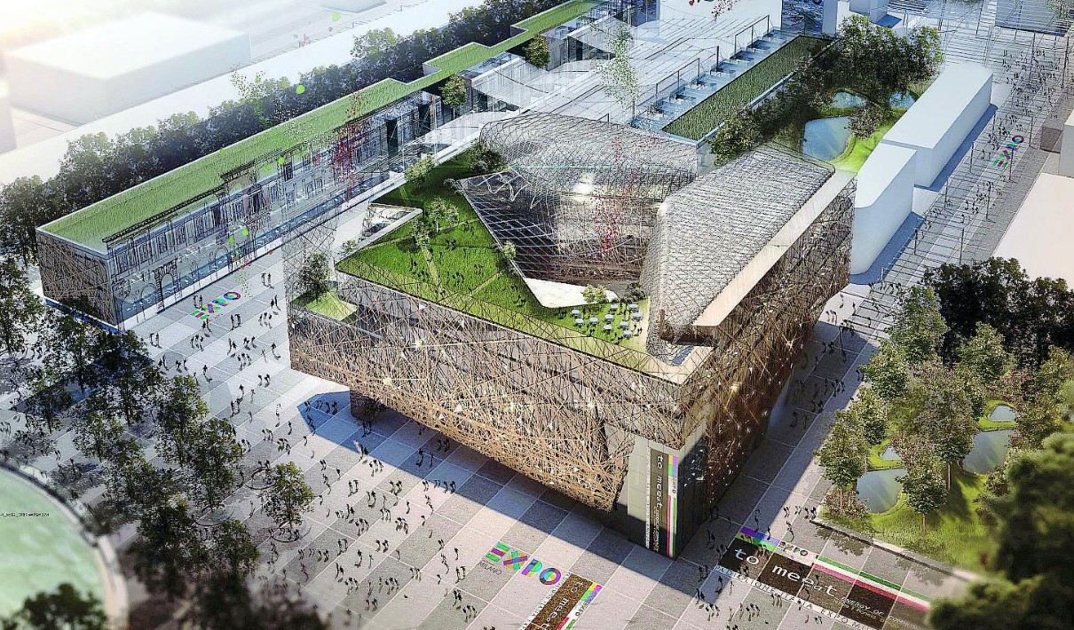
Edilizia – QUADRO GENERALE
Il comparto delle costruzioni in Italia è stimato in:
158,6 miliardi di euro di valore del volume d’affari
1,5 milioni di addetti
66,1 miliardi euro di valore aggiunto
Gli investimenti in costruzioni sono pari all’8% del totale PIL nazionale
Fonte ISTAT, Infocamere-INPS

Slide 3
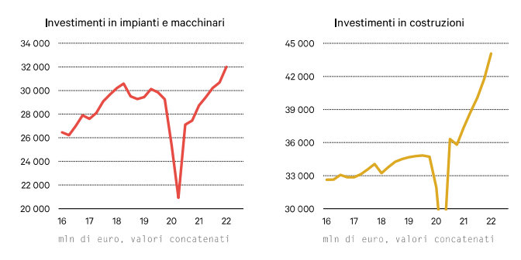
Edilizia – QUADRO GENERALE
È uno dei settori che si è ripreso meglio dopo il 2020
Fonte: Congiuntura ReF luglio 2022

Slide 4

Un po’ di numeri…
Il settore edilizia e costruzioni in Lombardia

Slide 5
Edilizia – La struttura del settore in Lombardia - VALORE AGGIUNTO
Valore aggiunto del settore edile sul totale delle attività economiche
La Lombardia è la prima regione in Italia per contributo al valore aggiunto complessivo del settore edilizia e costruzioni: 13,7 miliardi di euro (quasi il 21% del totale)
Il peso del settore in Lombardia (4,2%) risulta lievemente inferiore rispetto alla quota italiana e nel 2020 era in calo del 7,3% sull’anno precedente
Prime 10 regioni per contributo al valore aggiunto del settore edile

Slide 6
Edilizia – La struttura del settore in Lombardia – IMPRESE E ADDETTI
Numero imprese e addetti nelle costruzioni per provincia, Lombardia
Oltre il 16% delle imprese lombarde (numerica) sono imprese attive nel settore edilizia e costruzioni
Secondo il Registro Imprese a fine 2021 il comparto conta infatti:
131 mila imprese attive in Lombardia
295 mila addetti (Lombardia)
Bergamo, Pavia, Sondrio e Lodi sono le province con la maggiore incidenza in termini occupazionali
Elaborazioni Unioncamere Lombardia su dati InfoCamere

Slide 7
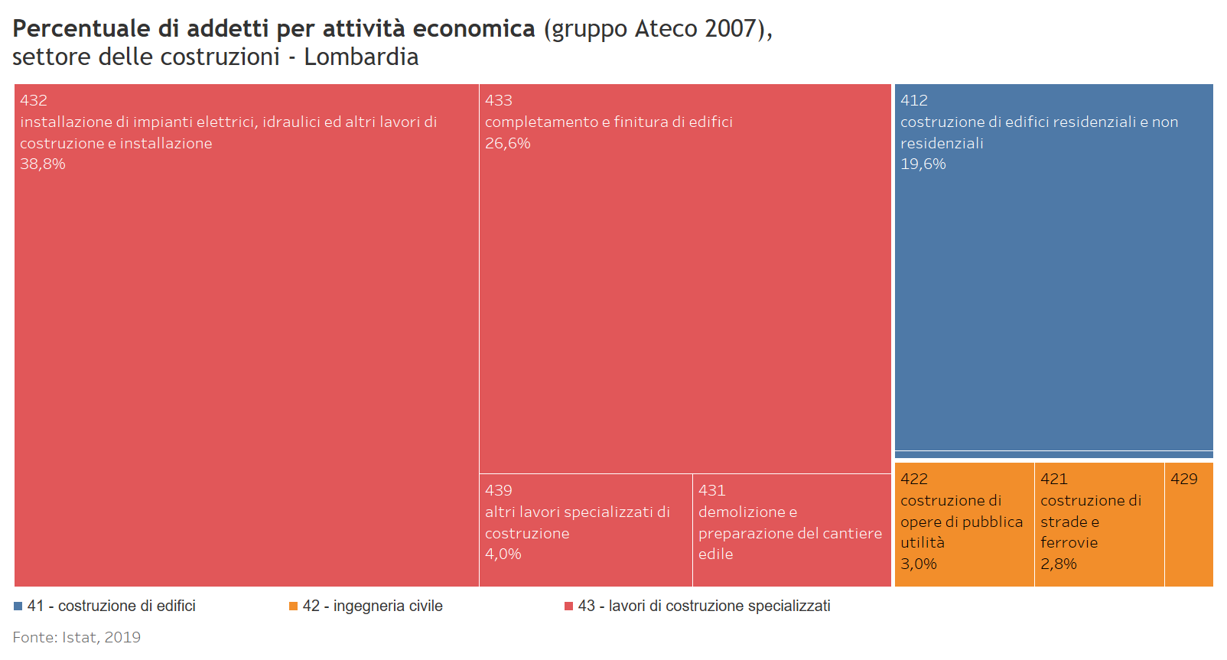
Edilizia – La struttura del settore in Lombardia – ADDETTI PER ATTIVITA’ ECONOMICA
In Lombardia oltre 70% degli addetti sono concentrati nei lavori di costruzione specializzati (installazioni e completamento edifici)
20% addetti opera nella costruzione di edifici
10% lavora nell’ingegneria civile
Elaborazioni Unioncamere Lombardia su dati ISTAT

Slide 8
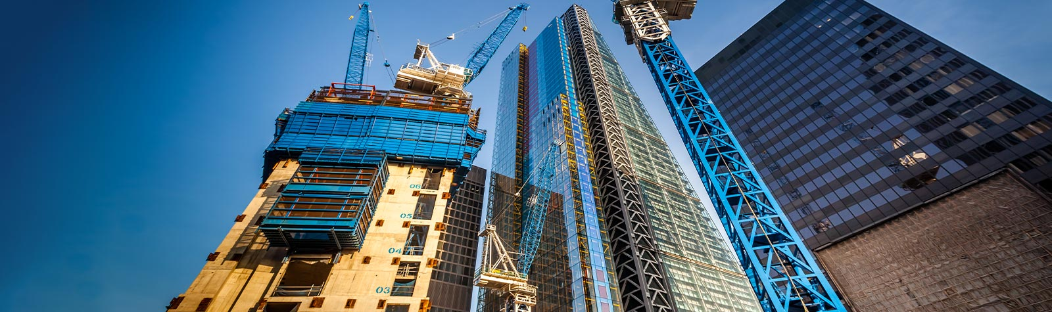
L’anno che ci lasciamo alle spalle
Il 2021: andamento e risultati economici

Slide 9
Edilizia – Il mercato immobiliare – COMPRAVENDITE IN LOMBARDIA
Prezzi e compravendite immobiliari, Lombardia
(dati semestrali)
Nel 2021:
Immobili residenziali: +31,9% compravendite +3,3% prezzi abitazioni
Immobili non residenziali: +43,8% compravendite -0,7% prezzi immobili
Elaborazioni Unioncamere Lombardia su dati Banca d’Italia – Agenzia delle Entrate

Slide 10
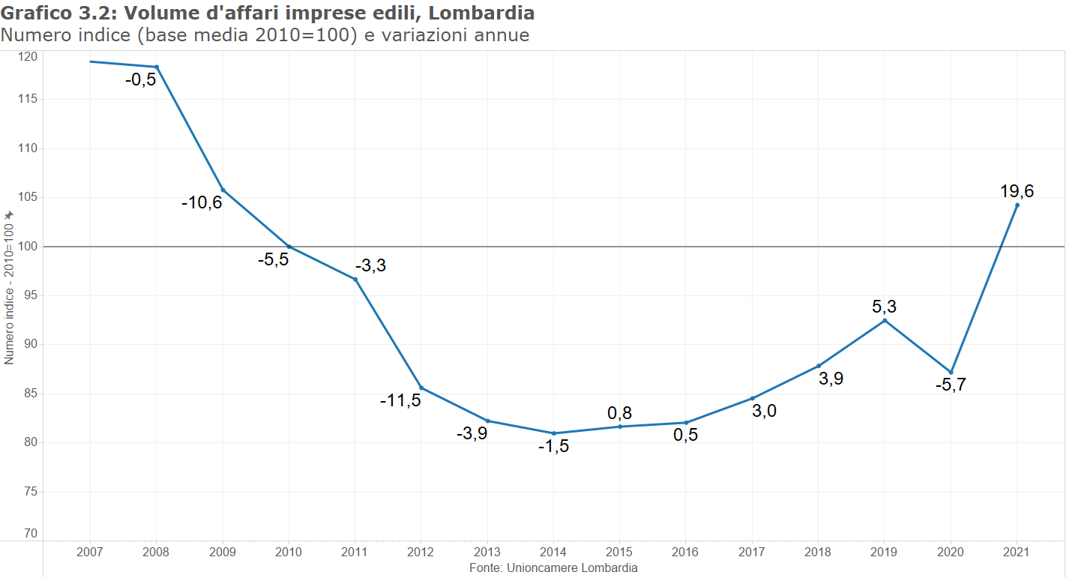
Edilizia – Il consuntivo 2021 – VOLUME DI AFFARI IN LOMBARDIA
Secondo le rilevazioni di Unioncamere Lombardia (dati trimestrali in media annua, campione di 250-300 imprese) il volume di affari nel 2021 è cresciuto del +19,6%
Con questa crescita, l’anno scorso sono stati recuperati completamente i dati negativi del 2020 (-5,7%) portando il numero indice del settore ai livelli massimi degli ultimi 11 anni
Dati Unioncamere Lombardia - Numero Indice base 2010=100

Slide 11
Edilizia – Il consuntivo 2021 - OCCUPAZIONE
Nel 2021 il numero di addetti del comparto edilizia è tornato a crescere (elaborazioni Unioncamere Lombardia su dati Infocamere-INPS)
Il numero di addetti era tornato a crescere già nel 2019, dopo un lungo periodo negativo
Nonostante questi dati positivi (con un sostanziale stallo nel 2020 durante la pandemia) i livelli di occupazione di 10 anni fa sono ancora lontani
Serie storica addetti e variazione annue, imprese edili lombarde

Slide 12
Edilizia – Il consuntivo 2021 – ASSUNZIONI PREVISTE
La dinamica occupazionale nel 2021 è stata frenata dalla difficoltà di reperire manodopera
La richiesta di mano d’opera «difficile da trovare» è aumentata in tutti i settori ma nelle costruzioni più che in tutti gli altri comparti
Elaborazioni Unioncamere Lombardia su dati Excelsior/-ANPAL – Unioncamere

Slide 13
Edilizia – Il consuntivo 2021 - INVESTIMENTI
Imprese edili che hanno realizzato investimenti e che prevedono di farli, Lombardia
La percentuale di imprese edilizia costruzioni in Lombardia che ha realizzato investimenti nel 2021 è tornata ai livelli massimi del 2019
Per il 2022 le imprese intervistate hanno mostrato un’elevata propensione a investire anche nel corso dell’anno
Dati Unioncamere Lombardia – Focus Investimenti IV° trimestre 2021

Slide 14
Edilizia – Il consuntivo 2021 – FOCUS PNRR
Effetti attesi del PNNR sul proprio settore di attività, Lombardia
Nel 2022 le imprese edili si sono dichiarate relativamente ottimiste sulle opportunità offerte dal PNNR, con effetti e ricadute importanti sul settore, più che per ogni altro comparto
Resta forte incertezza sullo strumento in sé: ben il 34,4% degli intervistati ha declinato/non è stato in grado di dare una valutazione
Dati Unioncamere Lombardia – Focus Investimenti IV° trimestre 2021

Slide 15
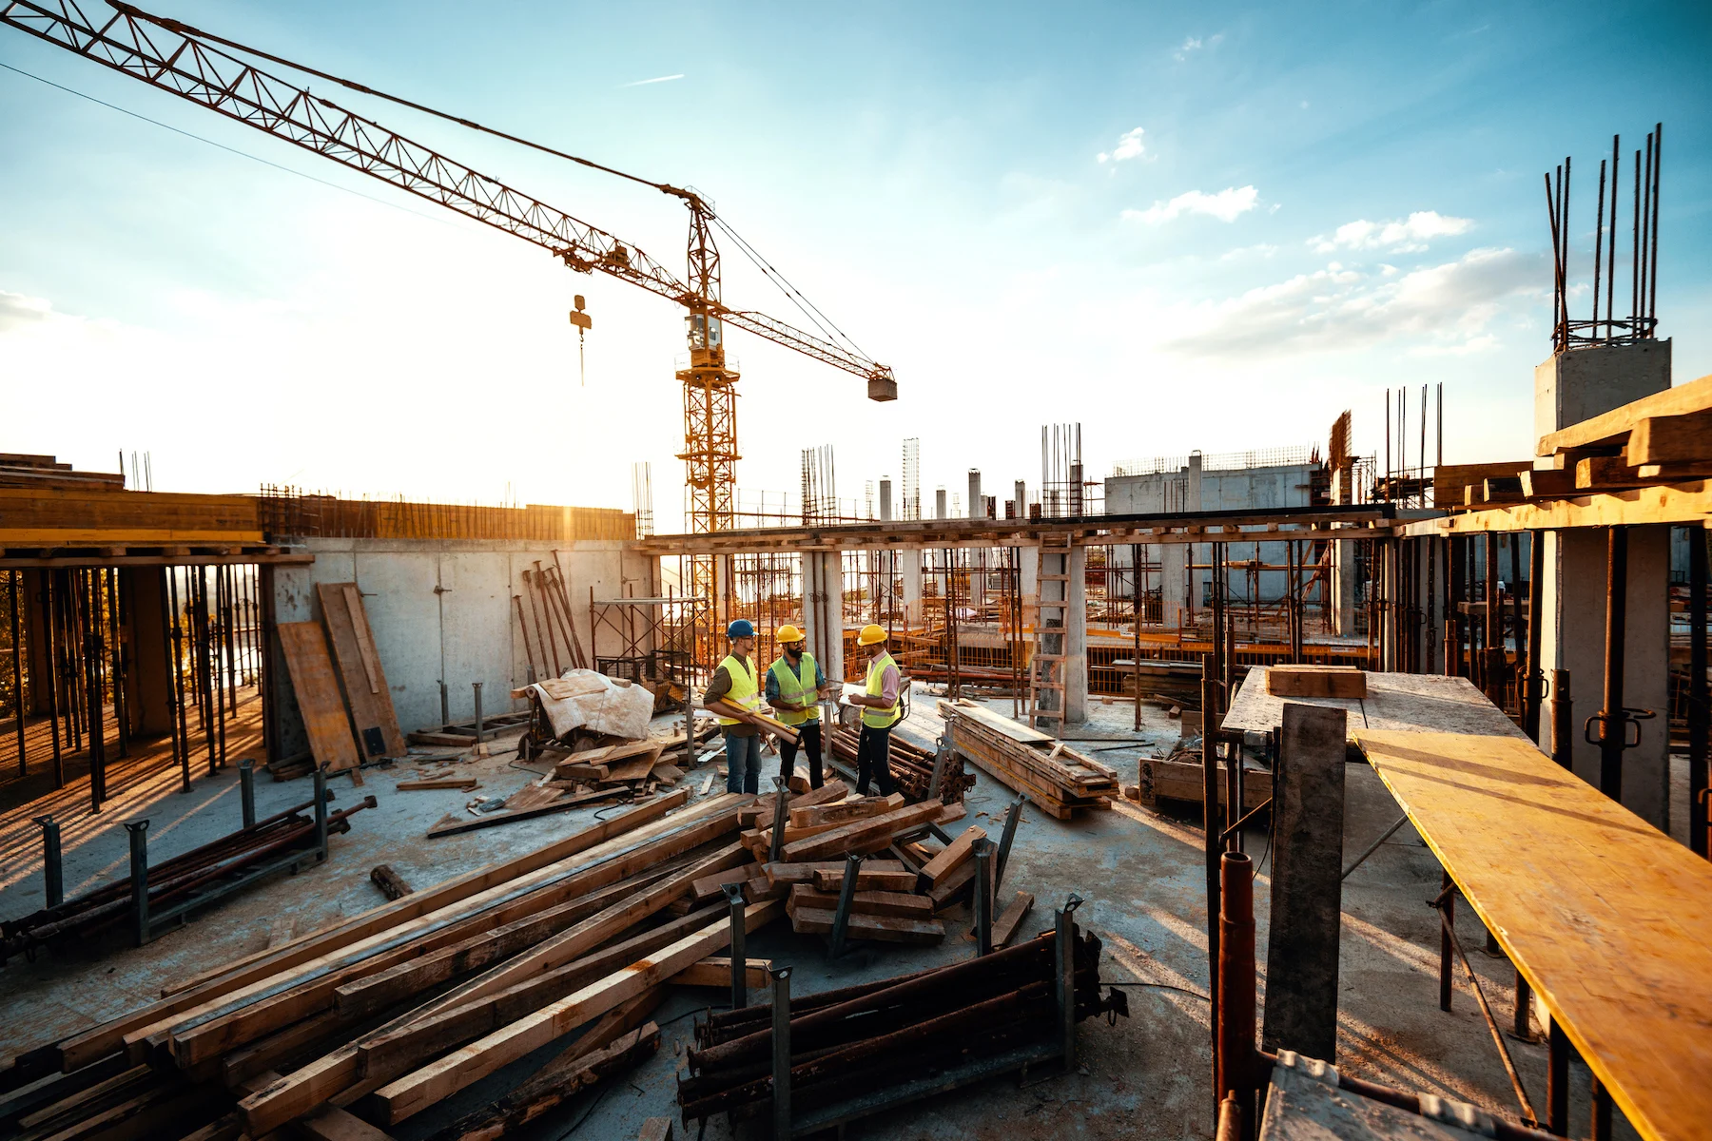
Come sta andando il 2022?
Il primo trimestre 2022: esiti dell’indagine congiunturale trimestrale di Unioncamere Lombardia

Slide 16
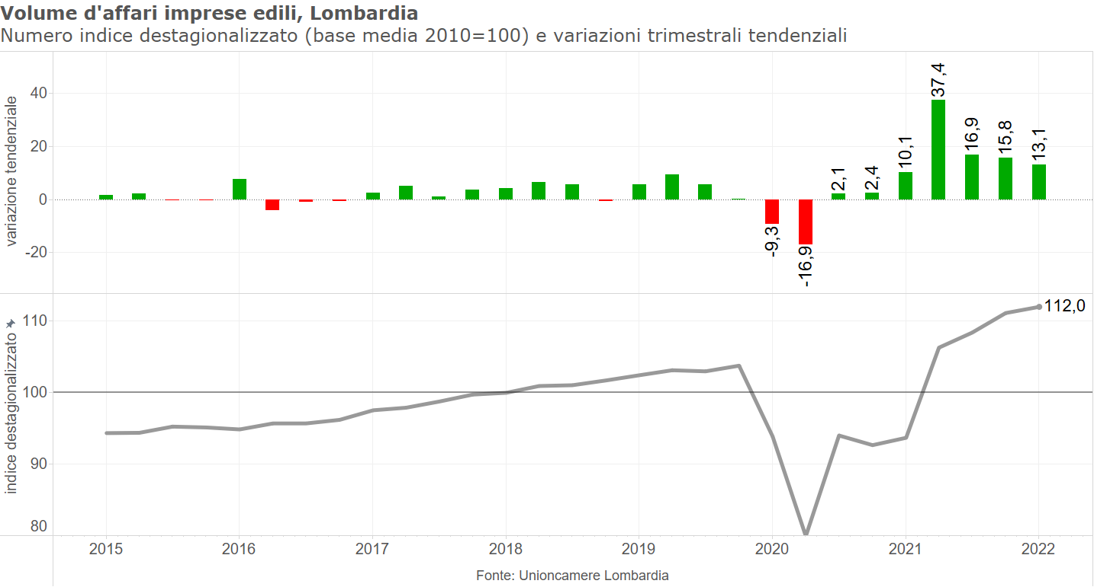
Edilizia – primo trimestre 2022 – I NUOVI DATI CONGIUNTURALI
Le rilevazioni congiunturali di Unioncamere Lombardia per il primo trimestre 2022 danno una dinamica del volume d’affari ancora positiva per il comparto edile in Lombardia
Anche se positivi, i dati segnalano un rallentamento nella velocità di crescita che è:
+ 13,1% su base annua (tendenziale)
+0,8% su base trimestrale (congiunturale)
Il numero indice di affari Unioncamere Lombardia del volume è ai massimi del decennio (112 punti)
Dati Unioncamere Lombardia – Congiuntura lombarda I° trimestre 2022

Slide 17
Edilizia – Produzione delle costruzioni in ITALIA
Confrontato con il dato nazionale (ISTAT) il valore in Lombardia nel primo trimestre è assolutamente coerente
In Italia il dato più recente, relativo ad aprile, mostra una prima variazione congiunturale negativa (-1,3%) dopo 8 segni positivi consecutivi

Slide 18
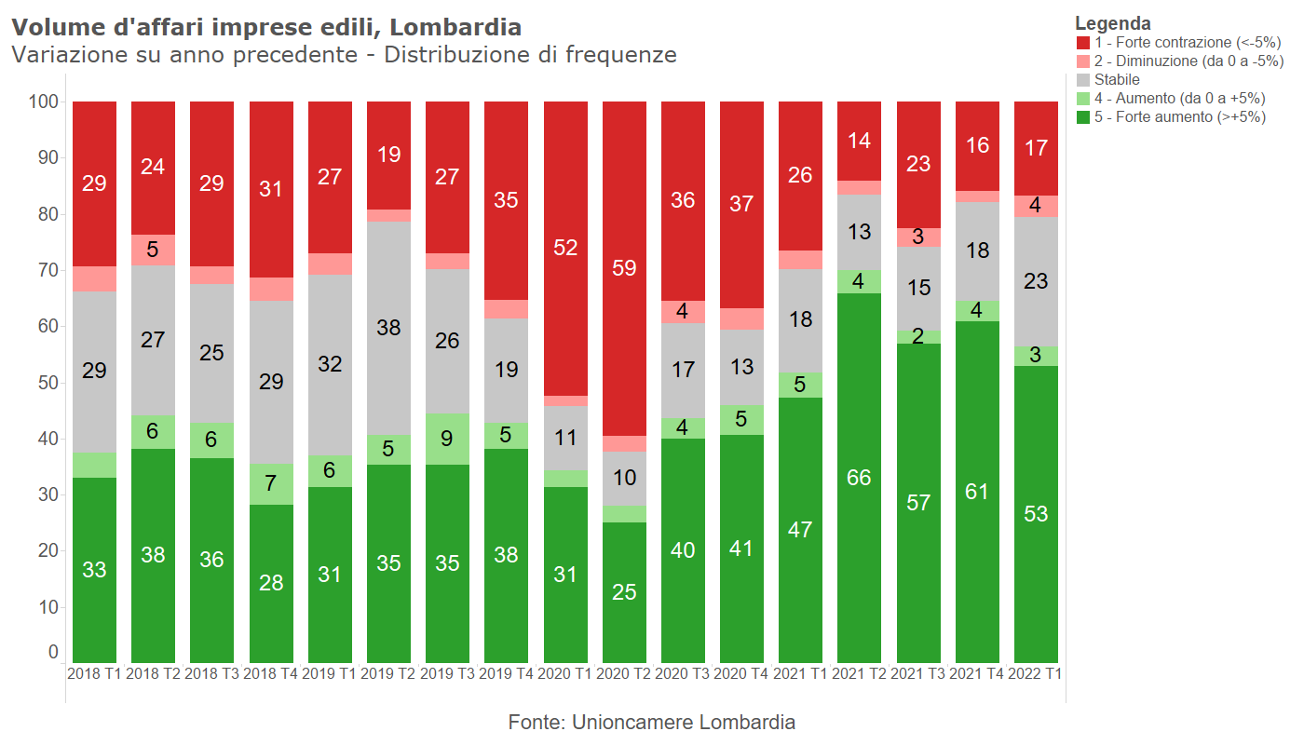
Edilizia – primo trimestre 2022 – BUSINESS SENTIMENT
Le rilevazioni congiunturali di Unioncamere Lombardia coprono anche l’aspetto qualitativo della crescita del volume d’affari
Le imprese edili lombarde che dichiarano una crescita su base annua si riducono – passando dal 65% al 56% del totale – ma sono ancora più della metà con una prevalenza di crescita sopra il 5%
Si espande la quota che dichiara una situazione di stabilità (dal 18% al 23%)
Crescono anche le imprese che segnalano una diminuzione del volume d’affari (dal 17% al 21%)
Dati Unioncamere Lombardia – Congiuntura lombarda I° trimestre 2022

Slide 19
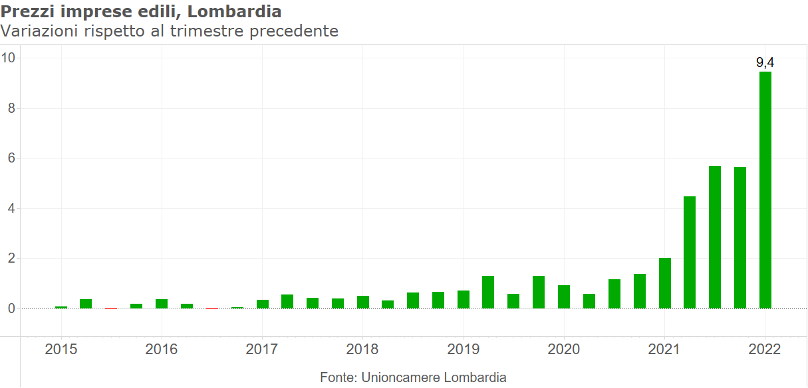
Edilizia – primo trimestre 2022 – DINAMICHE DI PREZZO
Il volume d’affari è spinto anche dall’aumento dei prezzi
La crescita dei prezzi nel comparto del I° trimestre tocca il valore di +9,4% rispetto al trimestre precedente con un incremento rilevante per il quarto trimestre consecutivo (valore cumulato oltre il 25%)*
* Il dato è un mero indicatore dell’incremento e pertanto non rappresenta un paniere statistico degli aumenti rilevati
Dati Unioncamere Lombardia – Congiuntura lombarda I° trimestre 2022

Slide 20
Edilizia – primo trimestre 2022 – COSTI DI COSTRUZIONE
Costi di costruzione – indici mensili (2015=100), Italia
Il dato nazionale (ISTAT) segnala un’impennata nei costi delle imprese
Le tensioni sui mercati delle materie prime e dell’energia portano i costi ai massimi storici e si riflettono sui prezzi
Fonte: Istat

Slide 21

Le aspettative
Uno sguardo alle prospettive future

Slide 22
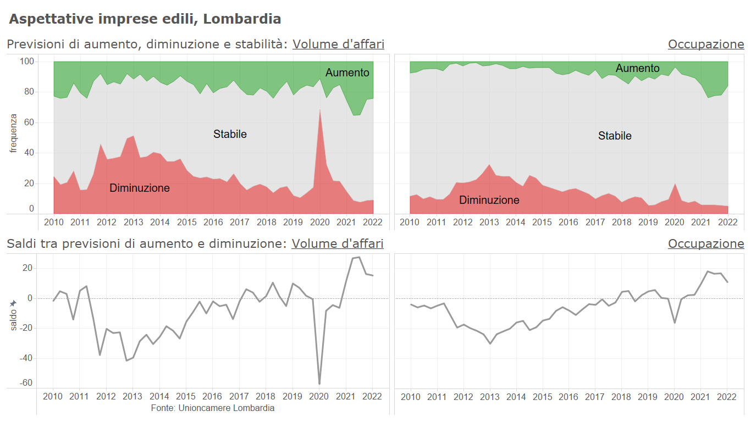
Edilizia – primo trimestre 2022 – LE ASPETTATIVE PER IL FUTURO
L’indice di Unioncamere Lombardia aveva rilevato già a fine 2021 un peggioramento delle aspettative delle imprese edili lombarde
Nel primo trimestre 2022 le rilevazioni confermano il raffreddamento della fiducia degli imprenditori
Tuttavia, nonostante la «frenata» dell’ottimismo, le previsioni sul futuro delle imprese intervistate restano in territorio positivo
Dati Unioncamere Lombardia – Congiuntura lombarda I° trimestre 2022

Slide 23
Edilizia – Aspettative in ITALIA (aggiornato a giugno 2022)
Anche qui il dato nazionale conferma la rilevazione Unioncamere Lombardia
Le aspettative in Italia per quanto la tendenza degli ordini e dell'occupazione - aggiornate a giugno 2022 - sono ancora positive per le imprese edili
Tuttavia il anche dato nazionale è in progressivo peggioramento tendenziale

Slide 24
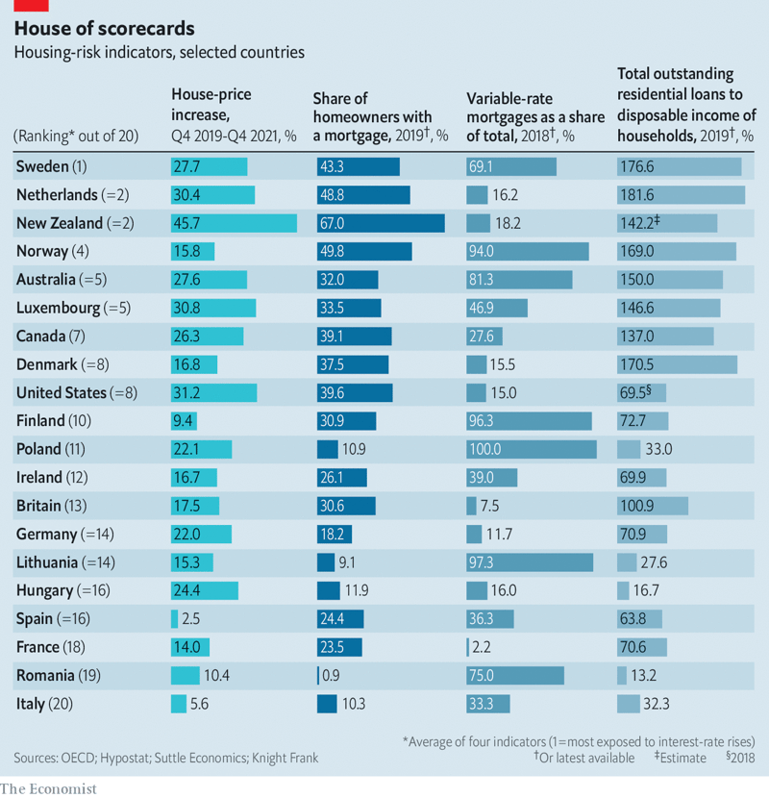
Perché questa cautela crescente?
Edilizia – Confronto con gli altri Paesi
Il mercato in Italia è più solido che in altri Paesi
I valori sono ai minimi dei paesi sviluppati per:
  Percentuale di proprietari con mutuo (10,3%)
  Valore indebitamento per mutui sul totale reddito disponibile (32,3%)
  Percentuale mutui variabili su fissi (33,3%)
  Incremento prezzi case (5,6%)
Fonte: The Economist luglio 2022

Slide 25
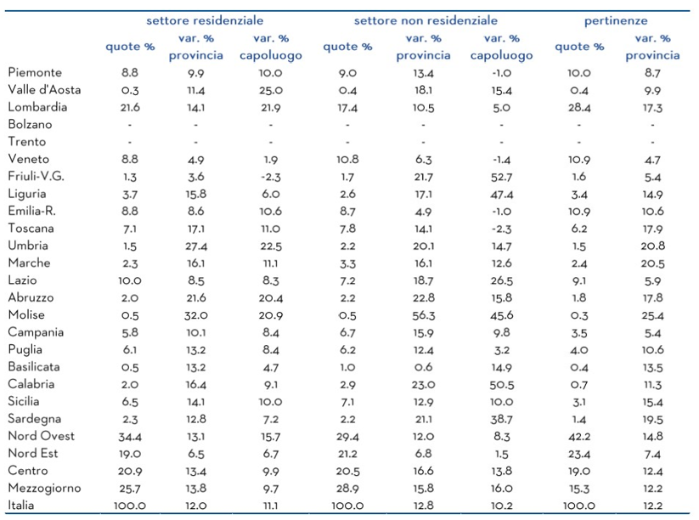

Edilizia – le ultime tendenze del mercato immobiliare
Transazioni di unità immobiliari nel primo trimestre 2022
E nonostante siano ancora in crescita le transazioni del primo trimestre 2022…
Fonte: elaborazioni Prometeia su dati Agenzia delle Entrate

Slide 26
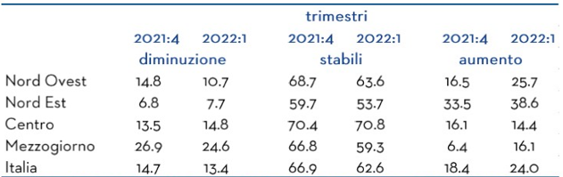
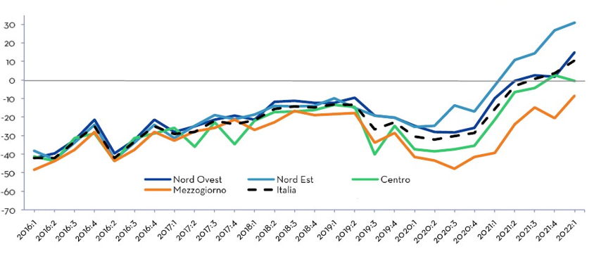
Edilizia – Il mercato immobiliare «tiene»
Andamento dei prezzi di vendita delle abitazioni rispetto al periodo precedente
% di agenzie (sopra) e saldi tra giudizi di aumento e diminuzione (sotto)
Fonte: elaborazioni Prometeia su dati Banca d’Italia

Slide 27
Edilizia – le ultime tendenze del mercato immobiliare
Attività edilizia – flussi di nuovi finanziamenti
1. In Lombardia calano nettamente i nuovi finanziamenti per le attività delle imprese edilizie
Fonte: elaborazioni Unioncamere Lombardia su dati Banca d’Italia

Slide 28
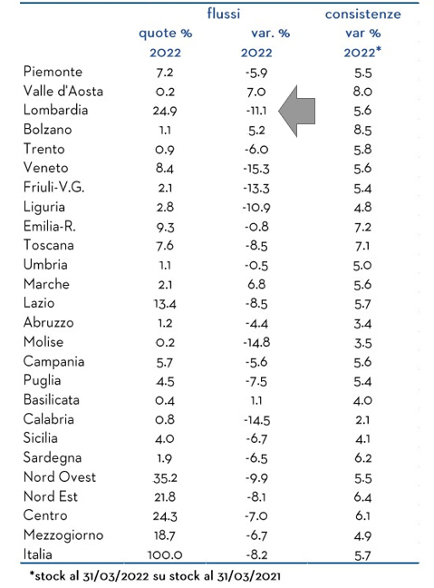
Edilizia – le ultime tendenze del mercato immobiliare
Flussi di nuovi finanziamenti per l’acquisto di abitazioni e consistenze nel primo trimestre 2022
2. Diminuiscono anche i finanziamenti alle famiglie per acquisto di abitazioni (anche se meno intensamente)
Fonte: elaborazioni Prometeia su dati Banca d’Italia

Slide 29
Edilizia – le opere pubbliche
Importi dei bandi di gara pubblici per servizi di ingegneria – gen-mag 2022
(variazioni su base annua)
3. Gli investimenti pubblici / gare in Lombardia registrano una flessione importante – mentre altrove continuano a crescere
Fonte: elaborazioni Unioncamere Lombardia su dati OICE

Slide 30

Considerazioni finali
L’edilizia lombarda viene da un 2021 eccezionale: sia nei numeri che per le sfide e i problemi che ha dovuto affrontare e risolvere
Il I° trimestre 2022 conferma il trend: positivo ma soggetto a imprevisti che impattano sulla capacità di programmazione (!)
Il comparto in Lombardia guida il dato italiano, ma mostra segnali di rallentamento più forti che altrove, con riflessi sulle aspettative, forse avendo anticipato il ciclo positivo
L’impatto del comparto a monte e a valle delle attività economiche: tema da approfondire?

Slide 31
Grazie per l’Attenzione!
Centro Studi Unioncamere Lombardia
sergio.valentini@lom.camcom.it
stefano.tomasoni@lom.camcom.it
Andamento del comparto edilizia e costruzioni in Lombardia:
Consuntivo 2021 e risultati del I° trimestre 2022
ANCE Lombardia - Milano 13 luglio 2022

